Slide 1


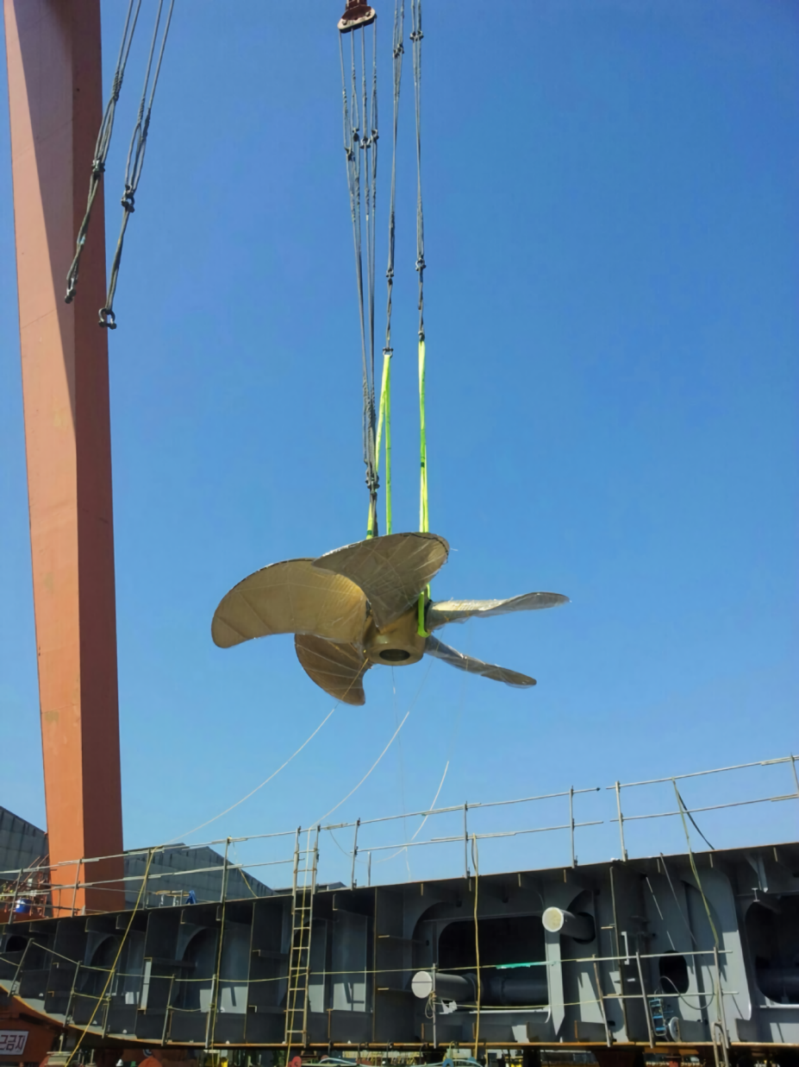

Round Slings
사 용 설 명 서
OUR
USE AND CARE
서보실업㈜ with Testing & Inspections
No.124, Mipyung-ri, Wonsam-Myeon, Yongin-city, Kyunggi-Do, Korea
Tel : +82 31 334 6979 Fax : +82 31 334 1789
www.suhbo.co.kr suhbo@suhbo.co.kr

Slide 2
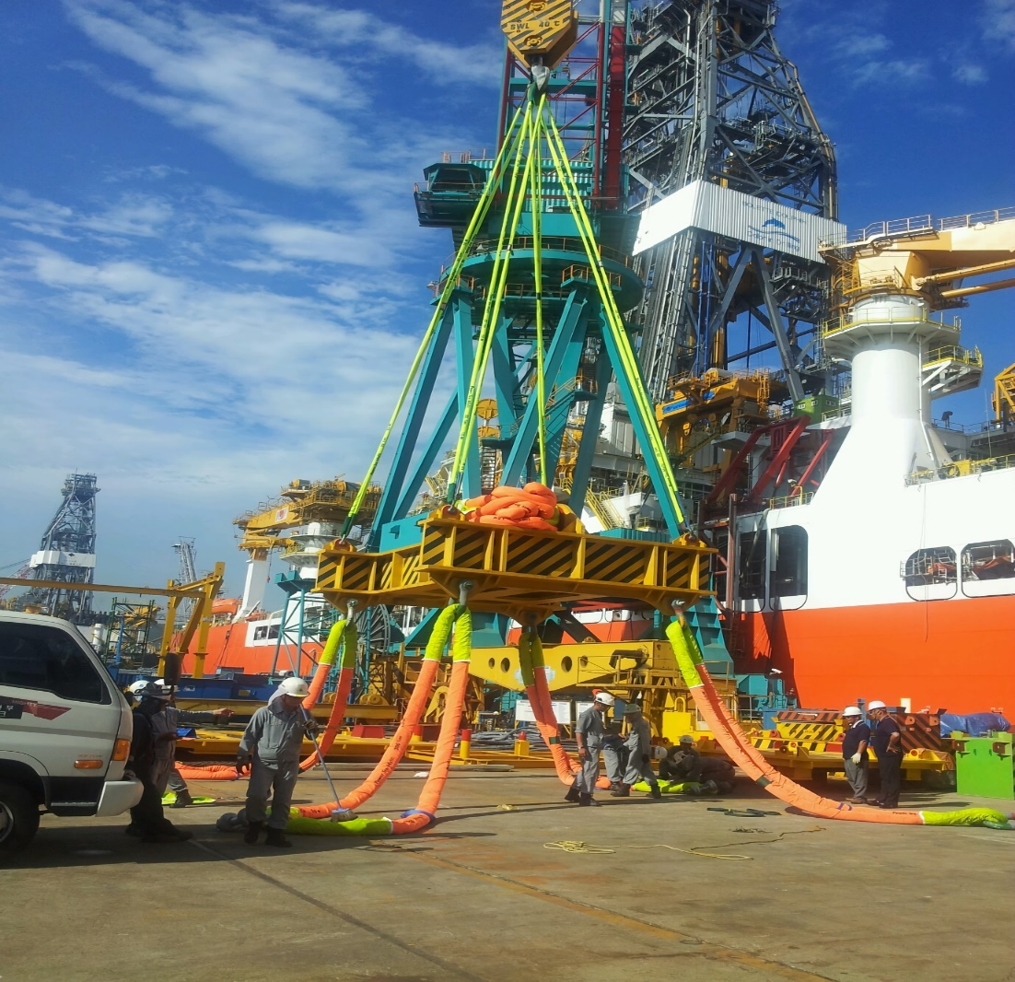
Round Slings
THE BEST QUALITY
엄격한 품질관리와 지속적인 연구개발을 통해 최고의 제품을 제공하고 있습니다.
EASY HANDLING & LIGHT WEIGHT
와이어로프 슬링보다 10배 정도 가벼워서 관리가 용이합니다.
CONVENIENCE
현장에서 설치와 철거에 많은 인원이 필요하지 않아 사용이 편리합니다.

Slide 3
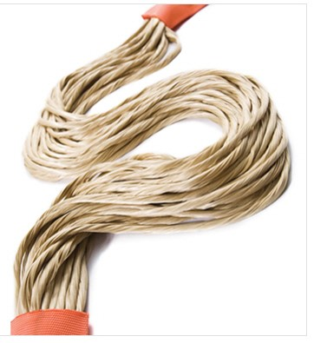
Round Slings
POWERTEX ROUNDSLING
종 류
1. 일반형 POWERTEX R/S
파워택스 라운드슬링 일반형은 기본적으로 심사를 VECTRAN이나 UHMWPE를 사용하며, 고강도 폴리에스터로 제직된 외피와 보호대로 이루어 집니다.
"저희 파워택스 라운드슬링은
최고의 안정성, 가벼움, 그리고 쉽게 현장에서 다룰수있게 ” 설계되어있습니다.

Slide 4
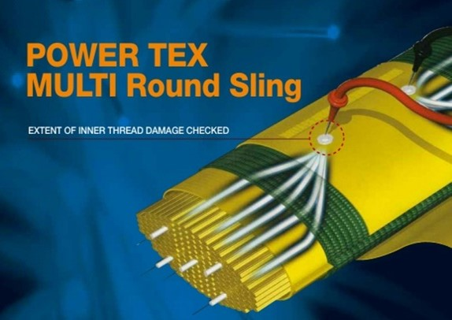
Round Slings
POWERTEX ROUNDSLING
종 류
2. POWERTEX MULTI R/S
“ 멀티 체크 시스템은 코어 원사의 누적된 피로와 응력을
모니터링하여 작업장 안전을 크게 향상시킬 수 있습니다.
단순한 온-오프 표시가 아닌 수치로 손상이나
피로 수준을 정량화합니다.
더 나은 인식방법으로 더 나은 안전성을
얻을 수 있습니다."

Slide 5
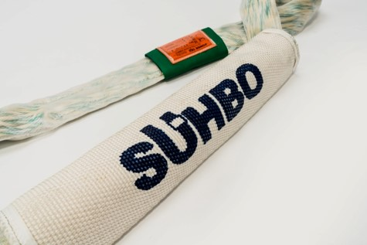
Round Slings
POWERTEX ROUNDSLING
종 류
3. POWERTEX 투명 R/S
파워텍스 투명 라운드 슬링을 선보였습니다.
이 혁신을 위해 우리는 Vectran 또는 UHMWPE를
사용하여 내하중 코어 스레드를 제조했으며
외피 슬리브는 투명 폴리에스터로 직조했습니다.
이는 훌륭한 심사의 점검 방법이지만 추가 테스트와
연구가 필요합니다.
현재 지속적인 사용 적합성을 평가하기 위해 현장 테스트를
진행하고 있습니다.

Slide 6
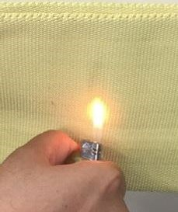
Round Slings
POWERTEX ROUNDSLING
종 류
4. POWERTEX 골드 R/S
고온 작업 현장을 위해 코어 심사, 외피 슬리브,
보호 패드, 재봉사 등 라운드 슬링의 모든 구성 요소는
아라미드 섬유로 제작됩니다.
아라미드 섬유의 융점은 500°C입니다.
결과적으로 내열성 라운드 슬링은 최대 200°C의
온도 환경에서 사용하기에 적합합니다.

Slide 7
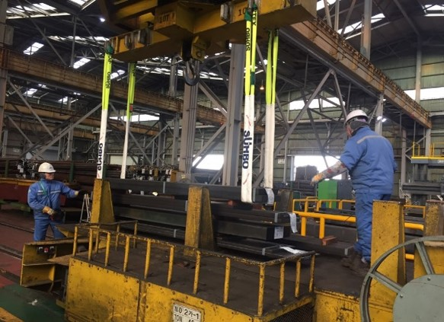
Round Slings
POWERTEX ROUNDSLING
종 류
5.1 POWERTEX 안티커팅 R/S
"우리는 일반 라운드 슬링이 성능을 발휘하기 어려운
날카로운 모서리, 각진면 및 거친 표면이 있는 환경을
위해 특별히 안티커팅 라운드 슬링을 만들었습니다.
당사의 안티커팅 라운드 슬링은 이러한 문제를
해결하도록 설계되었습니다.
현재 국내에서는 각 제철,제강공장 및 조선소등에
이 특수 라운드 슬링을 공급하고 있습니다."

Slide 8
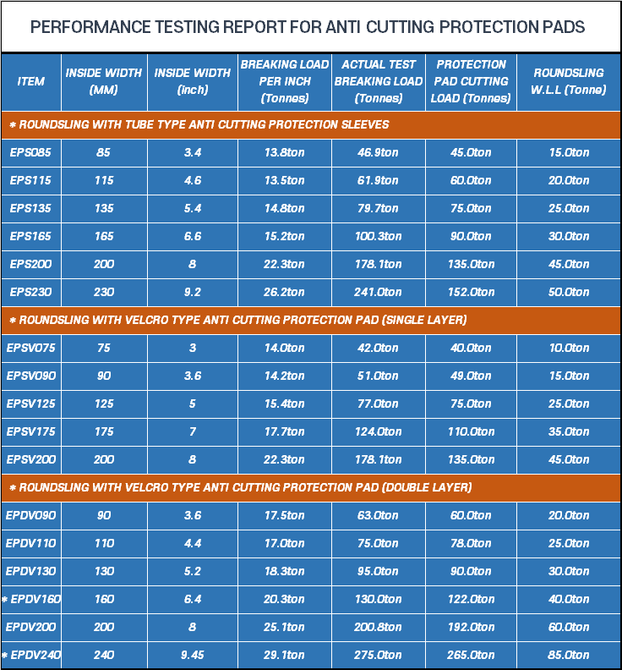
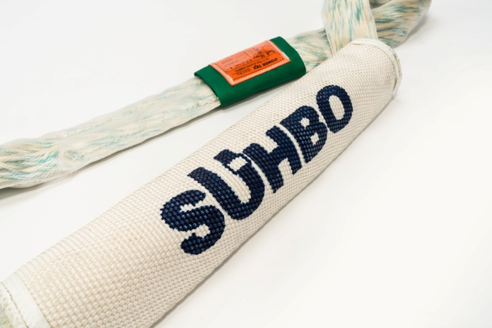
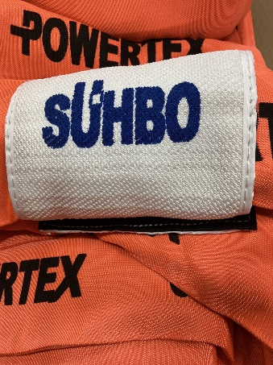
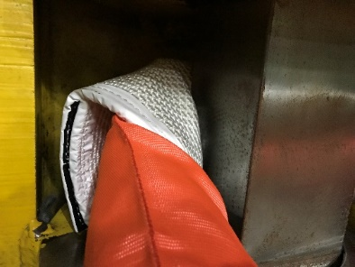
Round Slings
TYPE OF
POWERTEX ROUNDSLING
5.2 안티커팅 보호대 및 슬링브
슬리브(튜브) 형태
한겹 벨크로 형태
두겹 벨크로 형태
※ Warning
안티커팅 보호대는 예상 절단 하중을 초과하는 라운드슬링을 만들어서 테스트되었습니다.
안티커팅 보호대와 접촉하는 부위당 하중은 최대 1,300kgf/cm를 초과하지 않아야 합니다.

Slide 9

Round Slings
EDGE PROTECTION EFFICIANCY(%)
ANTI CUTTING SLEEVES & PADS
r=1 코너 지그에서 시험했을 때 파단하중 결과는 다음과 같습니다.
일반커버 23%, 안티커팅 슬리브형 48%, 안티커팅 한겹 벨크로형 55%, 안티커팅 두겹 벨크로형 65%입니다. 이 그림은 다양한 유형 간의 성능 차이를 보여줍니다.

Slide 10
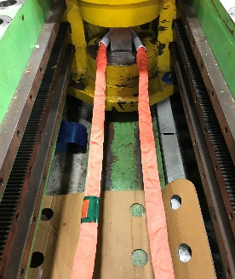
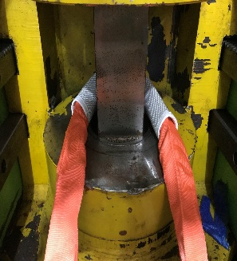
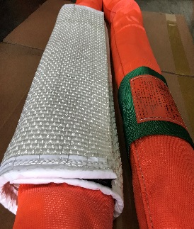
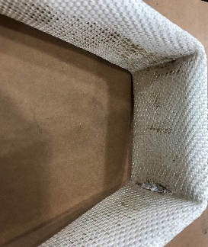
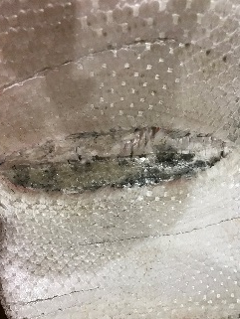
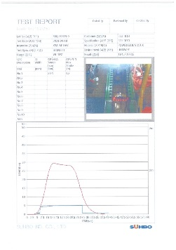
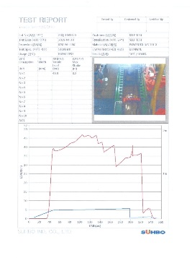
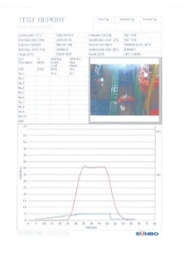
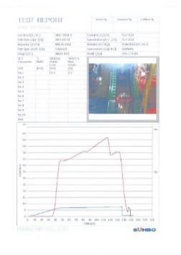
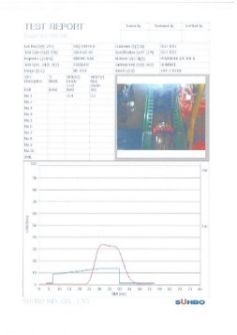
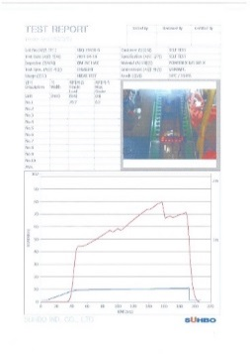
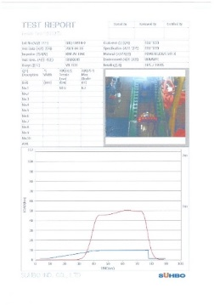
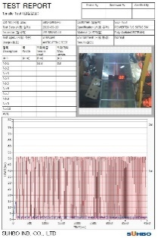
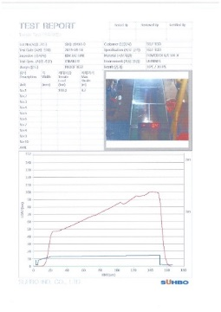

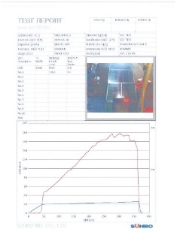
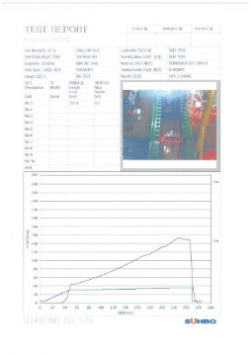
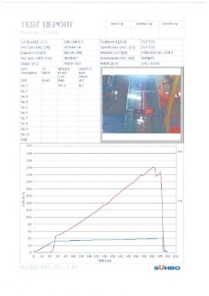
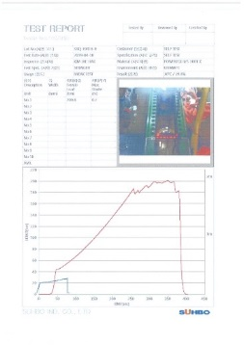
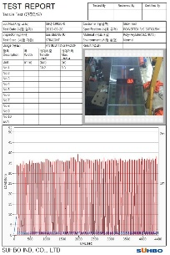
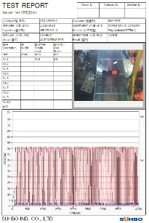
Round Slings
Anti-cutting sleeves & pads testing
ANTI CUTTING SLEEVE & PAD TESTING

Slide 11
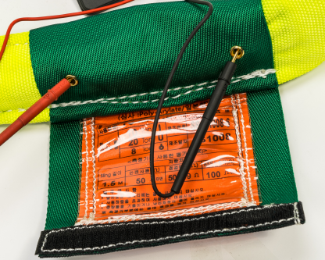
Round Slings
제품 식별 :
파워택스 라운드슬링의 라벨에는 아래와 같이 표기되어있습니다.
각 걸이 및 각도별 하중표
유효 사용 길이(EL) 및 안전 계수(SF)
심사(CORE THREAD)의 종류
제조사의 트레이드 마크 (Suhbo Ind Co.,Ltd),
제품 추적 번호
사용상의 주의사항
파워택스 멀티 R/S의 경우 멀티 체킹 시스템

Slide 12
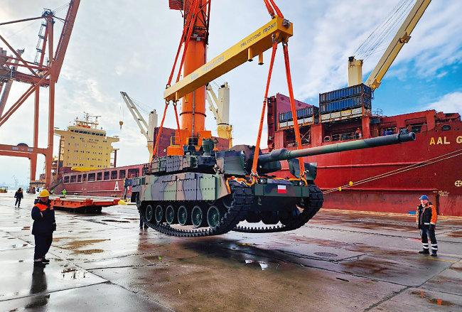
Round Slings
사용 하중표 :
사용하중표는 아래 Table 1. 에서와 같이
수직 사용걸이 방법과 각도에 따라 표기됩니다.

Slide 13
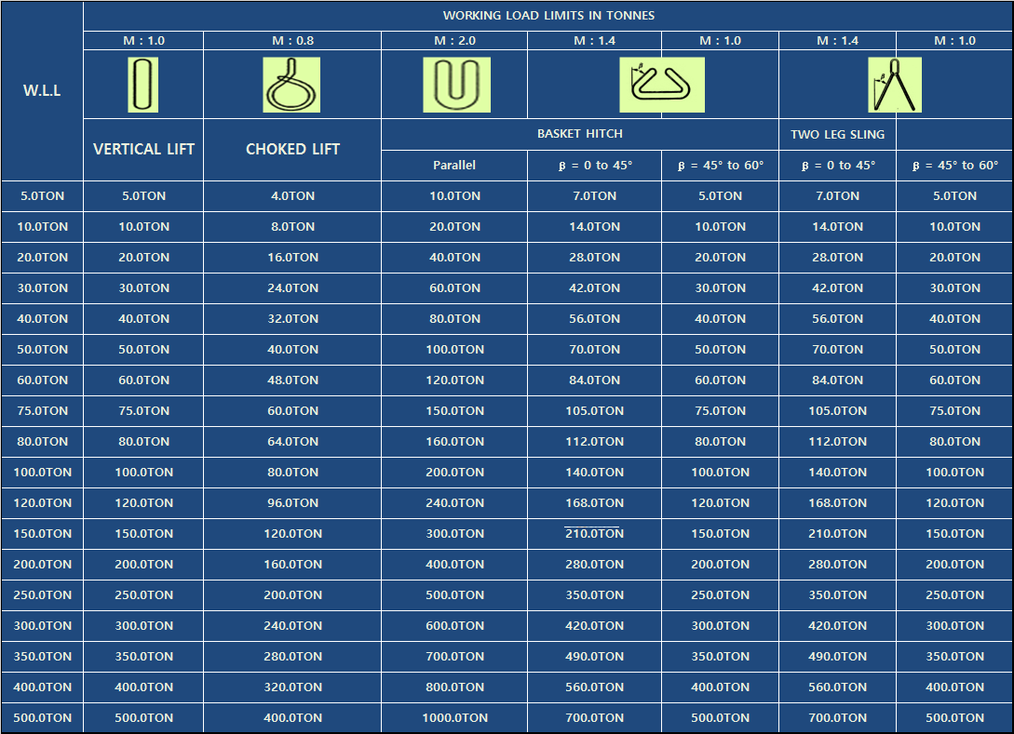
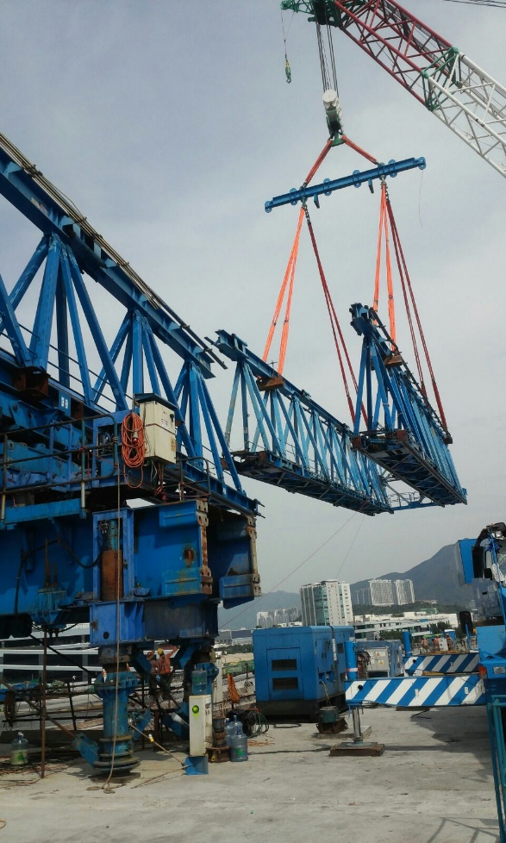
Round Slings
(Table 1 )파워택스 라운드슬링의 걸이별 하중표
GENERAL NOTES:
(a) 위 표는 라운드슬링을 수직으로 걸었을때를 기준으로 작성되었습니다.
(b) 우리가 생산할수있는 최대 유효 길이는 50M입니다.(둘레길이:100M)

Slide 14
Round Slings
제공되지 않는 각도는 다음 하단 각도를 참조하시거나
자격을 갖춘 전문가를 고용하여 적절한 정격 부하를 계산하십시오.
정격 부하는 다음을 기준으로 합니다.
제품 무게,
설계 계수,
걸이 방식,
하중이 걸리는 각도 (fig.1), 그리고
슬링이 사용되는 곡률의 직경

Slide 15
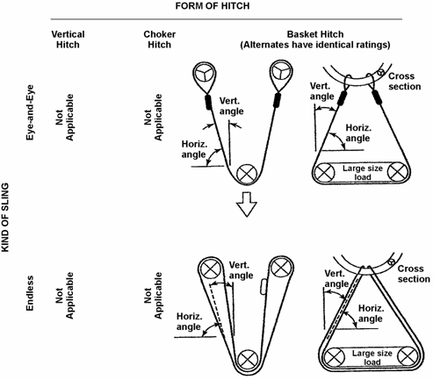
Round Slings
Fig.1) 하중이 걸리는 각도
제조업체나 자격을 갖춘 사람이 승인하지 않는 한 수평 각도를 30도 미만으로 유지하지 마십시오.
초커 히치의 경우 정격 하중은 Fig 1을 참조하여 초크 각도가 120도 이상인지 확인하십시오(Fig 2 참조).

Slide 16
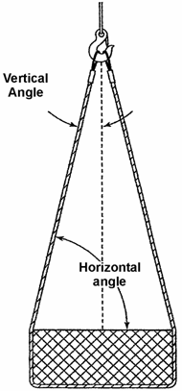
Round Slings
Fig.2) 초크 각도
초크 각도가 120도 미만인 경우에는 서보실업(주) 또는
자격을 갖춘 전문가가 지정한 정격 하중을 문의하십시오.
지정되지 않은 섬유 라운드 슬링 재료 및 구성에 대해서는 슬링 제조업체 또는 공인된 사람이 제공한 정격 하중을 참조하십시오.

Slide 17
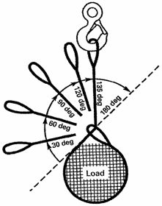
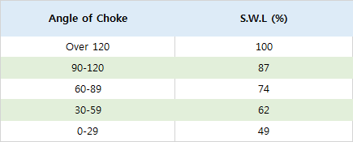
Round Slings
Fig.3) 초크 각도
각도별 사용하중은 아래 표를 참고하세요.

Slide 18
Round Slings
FITTING :
라운드 슬링의 기계 부속품이 다음 기준을 충족하는지 확인하십시오.
재료는 슬링의 기계적 및 환경적 요구 사항과 호환되어야합니다.
피팅은 적어도 라운드 슬링과 동일한 정격 하중을 갖습니다.
부속품은 눈에 띄는 영구 변형 없이 슬링 정격 하중의 두 배를 견딜 수 있을 만큼 충분한 강도를 가지고 있어야 합니다.
표면은 깨끗해야하며 날카로운 모서리등은 제거되어있어야 합니다.

Slide 19
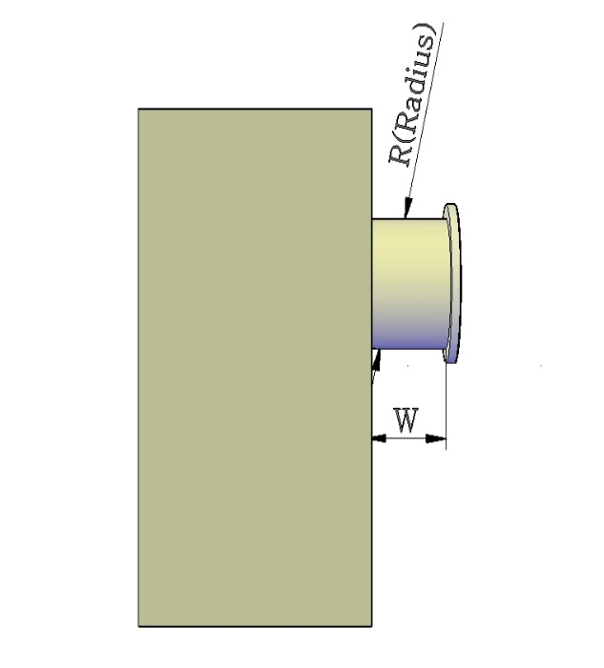
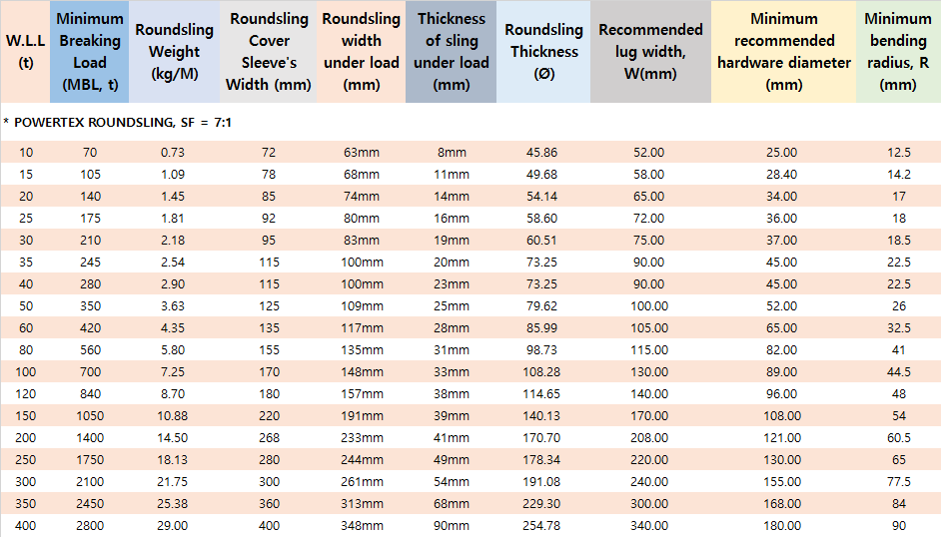
Round Slings
SPEC. & RIGGING INFORMATION
제조업체마다 커버 슬리브 폭, 심사의 유형 및 제조 방법이 다르기 때문에 라운드 슬링의 피팅을 규정하는 것은 어렵습니다.
당사가 제조한 라운드 슬링을 사용하는 고객을 위해 당사는 라운드 슬링의 크기에 따라 러그와 샤클을 장착하기 위한
구체적인 지침을 아래와 같이 제공해드립니다.

Slide 20
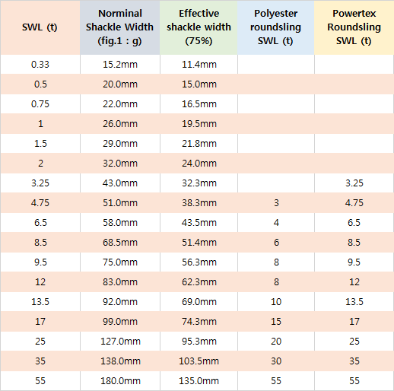
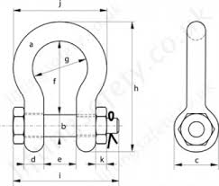
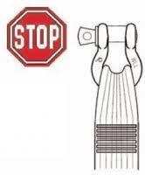
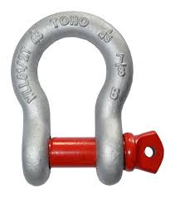
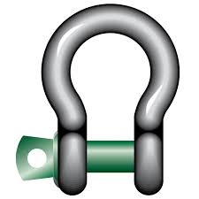
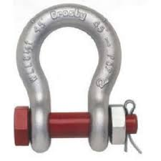
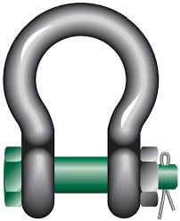
Round Slings
각 샤클 종류별 적합한 라운드슬링 사양
A) CROSBY G-209 & G-2130, GREENPIN G-4161 & G-4163, Ω TYPE
Material : High Tensile Steel, Effective Width of Curved surface is only 75% of Width
<fig.1>
<G-209>
<G-4161>
<G-2130>
<G-4163>

Slide 21
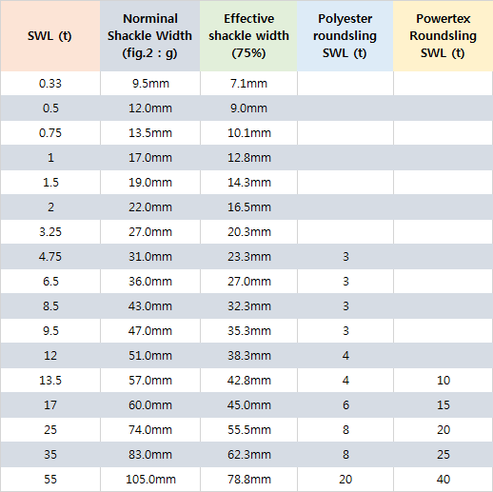
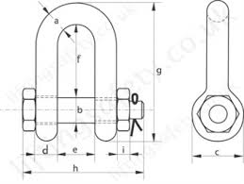




Round Slings
각 샤클 종류별 적합한 라운드슬링 사양
B) CROSBY G-210 & G-215, GREENPIN G-4151 & 4153, D TYPE
Material : High Tensile Steel, Effective Width of Curved surface is only 75% of Width
<fig.2>
<G-210>
<G-4151>
<G-215>
<G-4153>

Slide 22




Round Slings
각 샤클 종류별 적합한 라운드슬링 사양
C) CROSBY G-2160, GREENPIN P-6033, WIDE BODY TYPE
Material : ALLOY STEEL, Effective Width of Curved surface is only 75% of Width
<G-2160, CROSBY WIDE BODY SHACKLE>
<fig 3, P-6033, GREENPIN SLING SHACKLE>

Slide 23





Round Slings
각 샤클 종류별 적합한 라운드슬링 사양
D) CROSBY ANCHOR SHACKLE, G-2140 / GREENPIN SUPER SHACKLES, G-5263
Material : ALLOY STEEL, Effective Width of Curved surface is only 75% of Width
<fig 4, P-5263, GREENPIN SUPER SHACKLE>

Slide 24



Round Slings
샤클 결속 각도에 따른 사용하중 변화
샤클과 라운드 슬링의 결속 각도는
그림과 같이 최대 120°를 넘기지 않아야 하며,
샤클에 걸리는 하중에 따른 사용 하중의 변화를
충분히 계산한 후에 사용하여야 합니다.

Slide 25

Round Slings
자격을 갖춘 개인을 지정하여
슬링 및 FITTING의 일일 검사
사용하기 전에 손상이나 결함의 징후가
있는지 확인하십시오.
점 검 :

Slide 26

Round Slings
자격을 갖춘 개인이 필요에 따라 정기점검해야하며,
아래 조건에 의해 결정된 주기에 따라서 점검은 진행되어야 합니다.
사용 빈도,
사용 환경의 혹독함 여부,
현장에서의 리프팅 작업의 특성
유사한 작업 환경에서의 경험에 따른 슬링의 수명

Slide 27

Round Slings
12개월을 초과하지 않는 간격으로
파워택스 라운드 슬링에 대한 정기 검사를
수행하십시오.
따라야 할 유용한 가이드는 다음과 같습니다.
일반적인 운용일 경우에는 매년
혹독한 환경일 경우에는 1년에 4번
전문적이고 비정기적인 서비스 사용에 대해서는
자격을 갖춘 개인(혹은 제조사)의 조언에 따름

Slide 28

점검 기록 유지(ser. no로 추적 및 기록 유지)
Round Slings

Slide 29

Round Slings
사용 중지 ;
제품의 현장 점검시 아래와 같은 사항이 있을 시는 제품을 사용하지 마세요:
라벨이 인식되지 않거나 사라졌을 때,

Slide 30






Round Slings
산(acid)등으로 인한 상처(녹거나 탄 흔적),
열에 의한 상처 유무,
외피의 찢어짐, 구멍, 마모등과 이로 인한 심사의 노출유무,

Slide 31



Round Slings
심사의 절단이나 상처,
용접 불똥으로 인한 외피손상과 이로 인한 심사의 노출,

Slide 32
Round Slings
라운드 슬링 몸체의 꼬임,
라운드 슬링의 특정부위의 탈색, 부러짐, 뻣뻣함
구멍, 부식, 갈라짐, 구부러짐, 꼬임, 도려난 자국등과 금구의 손상이 있거나,
라운드 슬링의 지속 사용에 의구심이 생기는 어떠한 경우가 있던지
* 라운드 슬링의 사용을 금지하고 담당자 및 숙련된 점검자에게
의뢰하여 안전을 확인한다.

Slide 33
Round Slings
심사가 녹거나 파손된 라운드 슬링은 수리하지 마시고 폐기하십시오.
제품의 수리는 오로지 제조사나 제조사에 의해 지정된 곳에서만 가능합니다.
파손된 제품을 일시적으로 테이핑 등을 하여 계속 사용하지 마십시오.

Slide 34
Round Slings
수리 및 보수:
데미지를 입거나 찢겨진 라운드 슬링은 사용하지 말고 폐기하거나
숙련된 담당자의 점검 후 수리가 가능할 경우 수리해서 사용하시기 바랍니다.
* 수리 처리 과정(Repairing Process)
현장 자가 점검(혹은 정기검사)후 외피손상 및 그 외 하중저하가 의심되는 경우
반출 : 현장에서 제품 수거 후 서보실업㈜으로 발송
서보실업㈜ : 외피 육안검사 – 외피 제거 후 심사 확인 - 수리가능여부
점검결과서 제출 – 수리(Repair) – 사용하중 테스트 후 발송

Slide 35

Round Slings
라운드 슬링의 사용 :
라운드 슬링의 사용시에는 들어올리는 제품의
거는 각도 및 각 환경을 반영한
충분한 하중을 확인하시고 라운드 슬링의 라벨에 표기된
하중 테이블을 확인 하신 후 사용 되어야 합니다.

Slide 36

Round Slings
* 라운드 슬링 선택시의 주의 사항
다중구조의 멀티 레그 슬링의 사용시는 숙련된 전문가에 의해 계산 및
설계된 하중에 맞게 사용하고 어떠한 한 개의 라운드 슬링도
하중을 오버하지 않게 주의하여야 합니다.
멀티 레그 슬링의 선택 시 Table1)의 하중표를 참고하고 특정각도의 사용시 숙련된 전문가에 의해 계산되어진 하중의 라운드 슬링을 사용하며 절대로 설계하중이상을 사용하면 안됩니다.
금구 사용시 적절한 형태와 사이즈의 금구를 사용하여야 할것이며,
후크나 리프팅 기구에 정확하게 접속하여야 합니다.

Slide 37
Round Slings
작업자의 주의 사항
작업자는 하중이 걸리는 슬링과 크레인 혹은 호이스트로부터
멀리 떨어져있어야 합니다.
작업자는 하중이 걸리는 슬링 위에 서있거나 옆에 있어서는 안됩니다.
작업자는 리프팅 작업을 하고 있는 제품아래 서있거나
지나다녀서는 안됩니다.
작업자는 슬링의 하중이 특정하중으로 충분히 설계되고
시험되었다고 하여도 슬링에 올라타거나 하중이 걸리고 있는
슬링에 올라가서는 안됩니다.
라운드 슬링을 마치 섬유로프와 같이 고삐를 만들어 매달면 안됩니다.

Slide 38

Round Slings
걸이 작업 시
각진 제품을 들어 올리실 때는
충분한 강도가 반영된 보호패드
혹은
라운드 슬링 보호대를
사용하여야 합니다.
보호대 없이 라운드 슬링만으로
각진 제품을 들어올리면 위험합니다.

Slide 39
Round Slings
걸이 작업 시
슬링의 사용시 사용 각도 등을 충분히 감안해서
사용하여야 합니다.
제품이 짧거나 길이를 조절해서 사용시는
제조사나 검증 받은 이의 확인 후에
사용 되어야 합니다.

Slide 40
Round Slings
걸이 작업 시
라운드 슬링으로 제품을 들고 있든 아니든 사람들이 슬링 밑으로
다닐 수 없게 해야 합니다,
U형으로 리프팅 시 제품이 미끄러지지 않도록 주의를 기울여야 합니다,
U형으로 리프팅 시 보조 슬링 등을 이용해서 제품이 기울어지지 않도록
충분히 조정 할수 있도록 해야 합니다,

Slide 41
Round Slings
걸이 작업 시
쵸크 형태의 걸이 시는 쵸크 부분이 반드시 슬링의 몸통 부분이어야 하며,
라운드 슬링의 매듭부분이나 후크, 샤클 등에 걸지 않도록 해야 합니다.
쵸크 형태의 걸이 시, 걸이 각도가 120도 이하여야만 사용하중을
낮추지 않고 사용 할수 있습니다,
하중을 받거나 후크 등에 의해서 라운드 슬링이 수축되거나, 묶이거나,
샤클 너트 등의 틈새에 끼어져서 사용되면 안됩니다,

Slide 42


Round Slings
걸이 작업 시
후크에 라운드 슬링을 걸때는 후크 중심부에 잘 걸어서
편하중이 걸리지 않게 하시고,
라운드 슬링 고리부분에 걸릴 때는
고리길이의 1/3크기 이내가 되어야 하며,
길이를 맞추기 위해서 라운드 슬링을 매듭지거나 비틀지 마세요,

Slide 43

Round Slings
걸이 작업 시
사용 하중 이상의 제품을 들어올리지 마시고,
하중을 받고 있는 라운드 슬링을 잡아당기지 마시고,
거친 표면이 있는 바닥 등 에서 라운드 슬링을 끌지 마시고,
라운드 슬링에 충격 하중을 받게 하지 마십시오.

Slide 44
Round Slings
걸이 작업 시
정상적인 사용의 경우 외피의 표면의 마찰이 생길수밖에 없으며,
리프팅 포인트를 한 부분에 집중적으로 사용하게 되면
외피의 마모에 의한 손상이 생길수밖에 없습니다.
슬링의 지속 사용을 위해서 라운드슬링은
결속부위를 돌려가면서 사용하시기 바랍니다.
외피가 손상되었을 경우에는 사용을 중지하시고
부분외피 수리등으로 충분한 보호조치를 한 이후에 사용하시기 바랍니다.

Slide 45

Round Slings
Proof Test:
사용중인 라운드 슬링의 경우
제품의 하중변화가 의심된다거나,
수리된 제품의 경우
제품 사용에 확신을 위해서
PROOF LOAD TEST를
요청 할수 있습니다.

Slide 46
Round Slings
환경적 영향 :
* 온도
파워 택스 라운드 슬링의 사용 온도는 심사(CORE THREAD)의
종류에 따라서 아래 사용 온도 범위를 참조해주세요.
VECTRAN : -40℃ ~ 100 ℃
UHMWPE : -40 ℃ ~ 70 ℃
ARAMID : -40 ℃ ~ 200 ℃

Slide 47
Round Slings
환경적 영향 :
* 태양빛 이나 자외선
오랜 시간 태양빛이나 자외선에 라운드 슬링을 노출하는 것은
라운드 슬링의 강도저하를 가져올 수 있습니다.
라운드 슬링은 그늘지고 바람이 잘 통하는곳에
보관해주시기 바랍니다.

Slide 48

Round Slings
환경적 영향 :
화학물질
화학물질은 라운드 슬링의 강도에 영향을 줍니다.
제품 사용시 심사나 외피에 영향을 주는 화학물질인지를
서보실업㈜에 문의해주시기 바랍니다.
G80(GRADE 8) 마스터링크로 피팅되어있는 멀티 레그 슬링은
산(ACID)에 취약하므로 사용하시면 안됩니다.

Slide 49

Round Slings
라운드슬링의 보관
용접파편, 화학물질 노출 및 직사광선을 피해주세요.
그늘지고 바람이 잘 통하는 곳에 보관해 주세요.

Slide 50



Round Slings
Gallery

Slide 51



Round Slings
Gallery

Slide 52



Round Slings
Gallery

Slide 53



Round Slings
Gallery

Slide 54



Round Slings
Gallery

Slide 55


Round Slings
Gallery

Slide 56
Thank you

